Slide 1
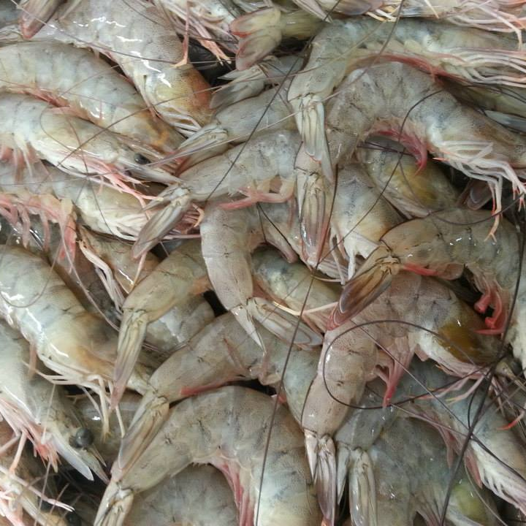
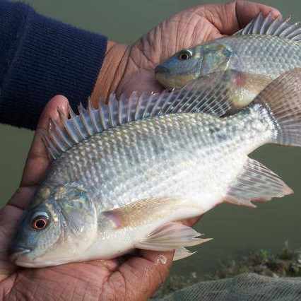
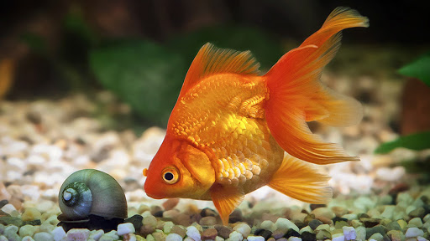
CADEIA PRODUTIVA DA AQUICULTURA
CONHEÇA NOSSAS ÁREAS
CRIAÇÃO DE CAMARÃO
CRIAÇÃO DE
OSTRA
CRIAÇÃO DE
PEIXE
CRIAÇÃO DE
PEIXE
ORNAMENTAL

Slide 2
CADEIA PRODUTIVA DA AQUICULTURA
CONHEÇA NOSSAS ÁREAS
CRIAÇÃO DE CAMARÃO
CRIAÇÃO DE
OSTRA
CRIAÇÃO DE
PEIXE
CRIAÇÃO DE
PEIXE
ORNAMENTAL

Slide 3
CRIAÇÃO DE CAMARÃO
O cultivo de camarão marinho é uma modalidade da atividade de aquicultura que apresenta uma significativa rentabilidade econômica, baixo custo de produção em sistemas semi-intensivo e altas produtividades em sistema intensivo que requerem mais investimentos e capacitação técnica, atualmente a atividade figura entre as mais importantes do agronegócio nordestino, além de ser uma atividade sustentável, e ambientalmente correta movida pelos novos critérios ambientais de utilização de bacias de decantação de efluentes, utilização de probióticos e baixas densidades de estocagem para os sistemas tradicionais.
Tudo isso contribui para uma reutilização da água em novos ciclos ou um descarte com qualidade.
O Brasil produziu 90.190 toneladas de camarão em 2003 e o Estado do Rio Grande do Norte um total de 37.473 toneladas (ABCC, 2003). No ano de 2011 com 361 fazendas e perfazendo uma área total de 6.540 ha, produziu cerca de 17.825 ton. do crustáceo. Nessa condição, o Estado participava com 25% da produção nacional de 69.571 toneladas (ABCC, 2011), ocupando o 2º lugar dentre os estados produtores. O Estado reassumiu a liderança no ranking da produção nacional exibindo 34,82% do total de 40.967 toneladas (IBGE, PPM 2017) e hoje se estimasse que o número de produtores tenham chegado a 460 fazendas.
VOCÊ SABIA QUE O SEBRAE PODE TE AJUDAR?
O SEBRAE RN vem atuando junto ao carcinicultor potiguar desde 2003, em consultorias técnicas voltadas para o licenciamento e regularização dos empreendimentos, capacitação técnica, apresentação de novas tecnologias de cultivo, gestão de produção com ênfase na redução de desperdício, sustentabilidade e responsabilidade ambiental. O público focal tem sido os micros e pequenos produtores.
Além disso, nós podemos te ajudar, sabia? Conheça o nosso programa SEBRAETEC e saiba de que forma o Sebrae pode ajudar as micro e pequenas empresas, individualmente. [clique aqui e saiba mais]
CONHEÇA NOSSOS PRODUTOS PARA CRIAÇÃO DE CAMARÃO
QUERO INICIAR UMA PRODUÇÃO DE CAMARÃO
JÁ TENHO UMA PRODUÇÃO E DESEJO ORIENTAÇÕES TÉCNICAS
QUERO REGULARIZAR A MINHA PRODUÇÃO, LICENCIAMENTO DA ÁREA E A OUTOGA DE USO DA ÁGUA
QUERO UMA CONSULTORIA PERSONALIZADA
QUER SABER MAIS INFORMAÇÕES SOBRE CRIAÇÃO DE CAMARÕES?
CLIQUE AQUI

Slide 4
CRIAÇÃO DE CAMARÃO
O cultivo de camarão marinho é uma modalidade da atividade de aquicultura que apresenta uma significativa rentabilidade econômica, baixo custo de produção em sistemas semi-intensivo e altas produtividades em sistema intensivo que requerem mais investimentos e capacitação técnica, atualmente a atividade figura entre as mais importantes do agronegócio nordestino, além de ser uma atividade sustentável, e ambientalmente correta movida pelos novos critérios ambientais de utilização de bacias de decantação de efluentes, utilização de probióticos e baixas densidades de estocagem para os sistemas tradicionais.
Tudo isso contribui para uma reutilização da água em novos ciclos ou um descarte com qualidade.
O Brasil produziu 90.190 toneladas de camarão em 2003 e o Estado do Rio Grande do Norte um total de 37.473 toneladas (ABCC, 2003). No ano de 2011 com 361 fazendas e perfazendo uma área total de 6.540 ha, produziu cerca de 17.825 ton. do crustáceo. Nessa condição, o Estado participava com 25% da produção nacional de 69.571 toneladas (ABCC, 2011), ocupando o 2º lugar dentre os estados produtores. O Estado reassumiu a liderança no ranking da produção nacional exibindo 34,82% do total de 40.967 toneladas (IBGE, PPM 2017) e hoje se estimasse que o número de produtores tenham chegado a 460 fazendas.
VOCÊ SABIA QUE O SEBRAE PODE TE AJUDAR?
O SEBRAE RN vem atuando junto ao carcinicultor potiguar desde 2003, em consultorias técnicas voltadas para o licenciamento e regularização dos empreendimentos, capacitação técnica, apresentação de novas tecnologias de cultivo, gestão de produção com ênfase na redução de desperdício, sustentabilidade e responsabilidade ambiental. O público focal tem sido os micros e pequenos produtores.
Além disso, nós podemos te ajudar, sabia? Conheça o nosso programa SEBRAETEC e saiba de que forma o Sebrae pode ajudar as micro e pequenas empresas, individualmente. [clique aqui e saiba mais]
CONHEÇA NOSSOS PRODUTOS PARA CRIAÇÃO DE CAMARÃO
QUERO INICIAR UMA PRODUÇÃO DE CAMARÃO
JÁ TENHO UMA PRODUÇÃO E DESEJO ORIENTAÇÕES TÉCNICAS
QUERO REGULARIZAR A MINHA PRODUÇÃO, LICENCIAMENTO DA ÁREA E A OUTOGA DE USO DA ÁGUA
QUERO UMA CONSULTORIA PERSONALIZADA
QUER SABER MAIS INFORMAÇÕES SOBRE CRIAÇÃO DE CAMARÕES?
CLIQUE AQUI

Slide 5
CRIAÇÃO DE CAMARÃO
QUERO INICIAR UMA PRODUÇÃO DE CAMARÃO
Se você quer iniciar uma produção de camarão,
o Sebrae te ajuda!
Funciona assim: Um dos nossos consultores entrará em contato (online/presencial?) com você e fará um diagnóstico com suas demandas. Após isso, as empresas especializadas nessa área farão uma proposta de consultoria e o Sebrae pode subsidiar até 70% desse valor pra você. Vamos lá?
Antes de chamar um de nossos consultores, gostaria que você nos ajudasse a entender melhor suas necessidades...
Você conhece alguma fazenda de camarão?
Já avaliou todas as situações de um cultivo intensivo?
Sabe qual a capacidade de mão de obra especializada para desenvolver um projeto de camarão?
Sabe qual o custo de produção?
SIM
NÃO
SIM
NÃO
SIM
NÃO
SIM
NÃO
Já teve alguma experiência com produção?
Já tem um lugar para montar sua produção?
Você conhece alguma fazenda de camarão em água doce neste sistema?
Vai procurar um banco para financiar o investimento para montar sua produção ou será capital próprio?
SIM
NÃO
SIM
NÃO
SIM
NÃO
SIM
NÃO

Slide 6
CRIAÇÃO DE CAMARÃO
O cultivo de camarão marinho é uma modalidade da atividade de aquicultura que apresenta uma significativa rentabilidade econômica, baixo custo de produção em sistemas semi-intensivo e altas produtividades em sistema intensivo que requerem mais investimentos e capacitação técnica, atualmente a atividade figura entre as mais importantes do agronegócio nordestino, além de ser uma atividade sustentável, e ambientalmente correta movida pelos novos critérios ambientais de utilização de bacias de decantação de efluentes, utilização de probióticos e baixas densidades de estocagem para os sistemas tradicionais.
Tudo isso contribui para uma reutilização da água em novos ciclos ou um descarte com qualidade.
O Brasil produziu 90.190 toneladas de camarão em 2003 e o Estado do Rio Grande do Norte um total de 37.473 toneladas (ABCC, 2003). No ano de 2011 com 361 fazendas e perfazendo uma área total de 6.540 ha, produziu cerca de 17.825 ton. do crustáceo. Nessa condição, o Estado participava com 25% da produção nacional de 69.571 toneladas (ABCC, 2011), ocupando o 2º lugar dentre os estados produtores. O Estado reassumiu a liderança no ranking da produção nacional exibindo 34,82% do total de 40.967 toneladas (IBGE, PPM 2017) e hoje se estimasse que o número de produtores tenham chegado a 460 fazendas.
VOCÊ SABIA QUE O SEBRAE PODE TE AJUDAR?
O SEBRAE RN vem atuando junto ao carcinicultor potiguar desde 2003, em consultorias técnicas voltadas para o licenciamento e regularização dos empreendimentos, capacitação técnica, apresentação de novas tecnologias de cultivo, gestão de produção com ênfase na redução de desperdício, sustentabilidade e responsabilidade ambiental. O público focal tem sido os micros e pequenos produtores.
Além disso, nós podemos te ajudar, sabia? Conheça o nosso programa SEBRAETEC e saiba de que forma o Sebrae pode ajudar as micro e pequenas empresas, individualmente. [clique aqui e saiba mais]
CONHEÇA NOSSOS PRODUTOS PARA CRIAÇÃO DE CAMARÃO
QUERO INICIAR UMA PRODUÇÃO DE CAMARÃO
JÁ TENHO UMA PRODUÇÃO E DESEJO ORIENTAÇÕES TÉCNICAS
QUERO REGULARIZAR A MINHA PRODUÇÃO, LICENCIAMENTO DA ÁREA E A OUTOGA DE USO DA ÁGUA
QUERO UMA CONSULTORIA PERSONALIZADA
QUER SABER MAIS INFORMAÇÕES SOBRE CRIAÇÃO DE CAMARÕES?
CLIQUE AQUI

Slide 7
CRIAÇÃO DE CAMARÃO
O cultivo de camarão marinho é uma modalidade da atividade de aquicultura que apresenta uma significativa rentabilidade econômica, baixo custo de produção em sistemas semi-intensivo e altas produtividades em sistema intensivo que requerem mais investimentos e capacitação técnica, atualmente a atividade figura entre as mais importantes do agronegócio nordestino, além de ser uma atividade sustentável, e ambientalmente correta movida pelos novos critérios ambientais de utilização de bacias de decantação de efluentes, utilização de probióticos e baixas densidades de estocagem para os sistemas tradicionais.
Tudo isso contribui para uma reutilização da água em novos ciclos ou um descarte com qualidade.
O Brasil produziu 90.190 toneladas de camarão em 2003 e o Estado do Rio Grande do Norte um total de 37.473 toneladas (ABCC, 2003). No ano de 2011 com 361 fazendas e perfazendo uma área total de 6.540 ha, produziu cerca de 17.825 ton. do crustáceo. Nessa condição, o Estado participava com 25% da produção nacional de 69.571 toneladas (ABCC, 2011), ocupando o 2º lugar dentre os estados produtores. O Estado reassumiu a liderança no ranking da produção nacional exibindo 34,82% do total de 40.967 toneladas (IBGE, PPM 2017) e hoje se estimasse que o número de produtores tenham chegado a 460 fazendas.
VOCÊ SABIA QUE O SEBRAE PODE TE AJUDAR?
O SEBRAE RN vem atuando junto ao carcinicultor potiguar desde 2003, em consultorias técnicas voltadas para o licenciamento e regularização dos empreendimentos, capacitação técnica, apresentação de novas tecnologias de cultivo, gestão de produção com ênfase na redução de desperdício, sustentabilidade e responsabilidade ambiental. O público focal tem sido os micros e pequenos produtores.
Além disso, nós podemos te ajudar, sabia? Conheça o nosso programa SEBRAETEC e saiba de que forma o Sebrae pode ajudar as micro e pequenas empresas, individualmente. [clique aqui e saiba mais]
CONHEÇA NOSSOS PRODUTOS PARA CRIAÇÃO DE CAMARÃO
QUERO INICIAR UMA PRODUÇÃO DE CAMARÃO
JÁ TENHO UMA PRODUÇÃO E DESEJO ORIENTAÇÕES TÉCNICAS
QUERO REGULARIZAR A MINHA PRODUÇÃO, LICENCIAMENTO DA ÁREA E A OUTOGA DE USO DA ÁGUA
QUERO UMA CONSULTORIA PERSONALIZADA
QUER SABER MAIS INFORMAÇÕES SOBRE CRIAÇÃO DE CAMARÕES?
CLIQUE AQUI

Slide 8
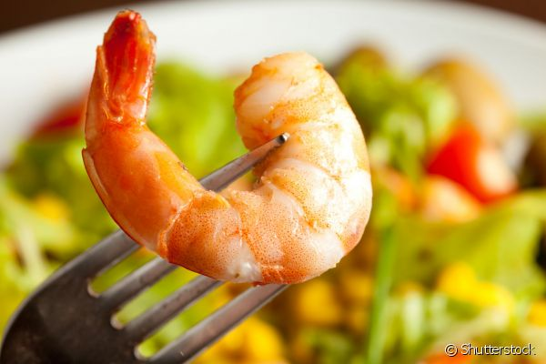
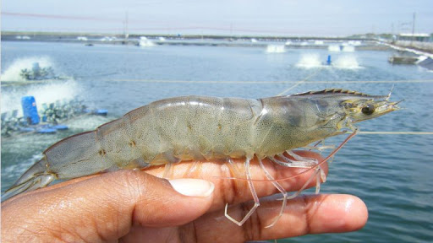
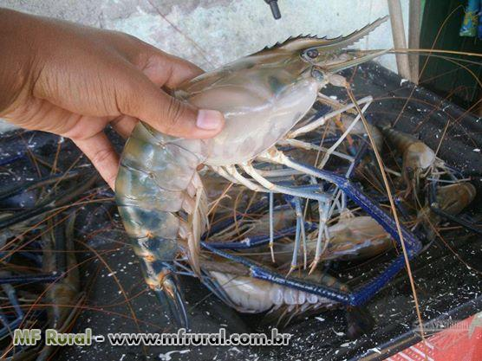
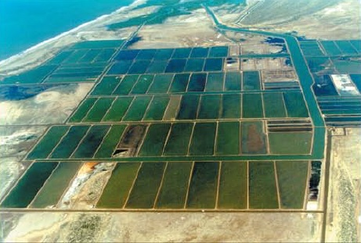
CRIAÇÃO DE CAMARÃO
CONHEÇA OS TEMAS QUE O SEBRAE TEM A OFERECER
COMERCIALIZAÇÃO
LEGISLAÇÃO
MERCADO
PRODUÇÃO
TÍTULO
TÍTULO
Resumo e link
Resumo e link
TÍTULO
TÍTULO
Resumo e link
Resumo e link

Slide 9
CADEIA PRODUTIVA DA AQUICULTURA
CONHEÇA NOSSAS ÁREAS
CRIAÇÃO DE CAMARÃO
CRIAÇÃO DE
OSTRA
CRIAÇÃO DE
PEIXE
CRIAÇÃO DE
PEIXE
ORNAMENTAL

Slide 10
CADEIA PRODUTIVA DA AQUICULTURA
CONHEÇA NOSSAS ÁREAS
CRIAÇÃO DE CAMARÃO
CRIAÇÃO DE
OSTRA
CRIAÇÃO DE
PEIXE
CRIAÇÃO DE
PEIXE
ORNAMENTAL

Slide 11
CRIAÇÃO DE OSTRA
O cultivo de ostra é uma atividade aquícola, que se destaca como um negócio de baixo custo de investimento e de operação e possui as condições ideais para o seu desenvolvimento em comunidades de pescadores artesanais. Além do seu potencial para a geração de renda à muitas famílias, a atividade contribui para a conservação ambiental dos estuários e dos estoques naturais de ostras no meio ambiente.
A região Nordeste do país possui condições ambientais altamente favoráveis para a implantação da ostreicultura, e por isso o SEBRAE é uma das principais instituições de apoio à atividade.
O Sebrae/RN tem apoiado a cadeia produtiva da ostreicultura desde de 2014, por meio de projetos, estudos e estabelecendo parcerias com entidades públicas (prefeituras municipais, IDIARN, IDEMA), associações de ostreicultores (RN e PA) e laboratórios.
Atualmente são assistidos 62 produtores, inseridos em 3 associações: Aoca (Canguaretama), Aproostras (Tibau do Sul) e Ostras Guaraíras (Georgino Avelino), cuja áreas aquícola estão devidamente legalizadas (IDEMA) e com capacidade para produzir mais de 700 mil ostras ao ano.
VOCÊ SABIA QUE O SEBRAE PODE TE AJUDAR?
O SEBRAE/RN vem apoiando a ostreicultura no estado com ações de capacitação técnica dos produtores, assistência técnica nas áreas produtivas, constituição e organização de associações, apoio na aquisição de insumos (sementes) e acesso a mercados em feiras gastronômicas e através de soluções de marketing.
Além disso, nós podemos te ajudar, sabia? Conheça o nosso programa SEBRAETEC e saiba de que forma o Sebrae pode ajudar as micro e pequenas empresas, individualmente. [clique aqui e saiba mais]
CONHEÇA NOSSOS PRODUTOS PARA CRIAÇÃO DE OSTRA
QUERO INICIAR UMA PRODUÇÃO DE OSTRA
JÁ TENHO UMA PRODUÇÃO E DESEJO ORIENTAÇÕES TÉCNICAS
QUERO REGULARIZAR A MINHA PRODUÇÃO, LICENCIAMENTO DA ÁREA E CESSÃO DO USO DA ÁGUA
QUERO UMA CONSULTORIA PERSONALIZADA
QUER SABER MAIS INFORMAÇÕES SOBRE CRIAÇÃO DE OSTRAS?
CLIQUE AQUI

Slide 12
CRIAÇÃO DE OSTRA
O cultivo de ostra é uma atividade aquícola, que se destaca como um negócio de baixo custo de investimento e de operação e possui as condições ideais para o seu desenvolvimento em comunidades de pescadores artesanais. Além do seu potencial para a geração de renda à muitas famílias, a atividade contribui para a conservação ambiental dos estuários e dos estoques naturais de ostras no meio ambiente.
A região Nordeste do país possui condições ambientais altamente favoráveis para a implantação da ostreicultura, e por isso o SEBRAE é uma das principais instituições de apoio à atividade.
O Sebrae/RN tem apoiado a cadeia produtiva da ostreicultura desde de 2014, por meio de projetos, estudos e estabelecendo parcerias com entidades públicas (prefeituras municipais, IDIARN, IDEMA), associações de ostreicultores (RN e PA) e laboratórios.
Atualmente são assistidos 62 produtores, inseridos em 3 associações: Aoca (Canguaretama), Aproostras (Tibau do Sul) e Ostras Guaraíras (Georgino Avelino), cuja áreas aquícola estão devidamente legalizadas (IDEMA) e com capacidade para produzir mais de 700 mil ostras ao ano.
VOCÊ SABIA QUE O SEBRAE PODE TE AJUDAR?
O SEBRAE/RN vem apoiando a ostreicultura no estado com ações de capacitação técnica dos produtores, assistência técnica nas áreas produtivas, constituição e organização de associações, apoio na aquisição de insumos (sementes) e acesso a mercados em feiras gastronômicas e através de soluções de marketing.
Além disso, nós podemos te ajudar, sabia? Conheça o nosso programa SEBRAETEC e saiba de que forma o Sebrae pode ajudar as micro e pequenas empresas, individualmente. [clique aqui e saiba mais]
CONHEÇA NOSSOS PRODUTOS PARA CRIAÇÃO DE OSTRA
QUERO INICIAR UMA PRODUÇÃO DE OSTRA
JÁ TENHO UMA PRODUÇÃO E DESEJO ORIENTAÇÕES TÉCNICAS
QUERO REGULARIZAR A MINHA PRODUÇÃO, LICENCIAMENTO DA ÁREA E CESSÃO DO USO DA ÁGUA
QUERO UMA CONSULTORIA PERSONALIZADA
QUER SABER MAIS INFORMAÇÕES SOBRE CRIAÇÃO DE OSTRAS?
CLIQUE AQUI

Slide 13
CRIAÇÃO DE OSTRA
QUERO INICIAR UMA PRODUÇÃO DE OSTRA
Se você quer iniciar uma produção de ostra,
o Sebrae te ajuda!
Funciona assim: Um dos nossos consultores entrará em contato (online/presencial?) com você e fará um diagnóstico com suas demandas. Após isso, as empresas especializadas nessa área farão uma proposta de consultoria e o Sebrae pode subsidiar até 70% desse valor pra você. Vamos lá?
Antes de chamar um de nossos consultores, gostaria que você nos ajudasse a entender melhor suas necessidades...
Qual a sua experiência com a atividade de ostreicultura?
Já possui um plano de negócio na criação de ostra?
Já possui alguma área para iniciar a atividade?
Pretende buscar algum financiamento para a implantação da ostreicultura?
SIM
NÃO
SIM
NÃO
SIM
NÃO
SIM
NÃO

Slide 14
CRIAÇÃO DE OSTRA
O cultivo de ostra é uma atividade aquícola, que se destaca como um negócio de baixo custo de investimento e de operação e possui as condições ideais para o seu desenvolvimento em comunidades de pescadores artesanais. Além do seu potencial para a geração de renda à muitas famílias, a atividade contribui para a conservação ambiental dos estuários e dos estoques naturais de ostras no meio ambiente.
A região Nordeste do país possui condições ambientais altamente favoráveis para a implantação da ostreicultura, e por isso o SEBRAE é uma das principais instituições de apoio à atividade.
O Sebrae/RN tem apoiado a cadeia produtiva da ostreicultura desde de 2014, por meio de projetos, estudos e estabelecendo parcerias com entidades públicas (prefeituras municipais, IDIARN, IDEMA), associações de ostreicultores (RN e PA) e laboratórios.
Atualmente são assistidos 62 produtores, inseridos em 3 associações: Aoca (Canguaretama), Aproostras (Tibau do Sul) e Ostras Guaraíras (Georgino Avelino), cuja áreas aquícola estão devidamente legalizadas (IDEMA) e com capacidade para produzir mais de 700 mil ostras ao ano.
VOCÊ SABIA QUE O SEBRAE PODE TE AJUDAR?
O SEBRAE/RN vem apoiando a ostreicultura no estado com ações de capacitação técnica dos produtores, assistência técnica nas áreas produtivas, constituição e organização de associações, apoio na aquisição de insumos (sementes) e acesso a mercados em feiras gastronômicas e através de soluções de marketing.
Além disso, nós podemos te ajudar, sabia? Conheça o nosso programa SEBRAETEC e saiba de que forma o Sebrae pode ajudar as micro e pequenas empresas, individualmente. [clique aqui e saiba mais]
CONHEÇA NOSSOS PRODUTOS PARA CRIAÇÃO DE OSTRA
QUERO INICIAR UMA PRODUÇÃO DE OSTRA
JÁ TENHO UMA PRODUÇÃO E DESEJO ORIENTAÇÕES TÉCNICAS
QUERO REGULARIZAR A MINHA PRODUÇÃO, LICENCIAMENTO DA ÁREA E CESSÃO DO USO DA ÁGUA
QUERO UMA CONSULTORIA PERSONALIZADA
QUER SABER MAIS INFORMAÇÕES SOBRE CRIAÇÃO DE OSTRAS?
CLIQUE AQUI

Slide 15
CRIAÇÃO DE OSTRA
O cultivo de ostra é uma atividade aquícola, que se destaca como um negócio de baixo custo de investimento e de operação e possui as condições ideais para o seu desenvolvimento em comunidades de pescadores artesanais. Além do seu potencial para a geração de renda à muitas famílias, a atividade contribui para a conservação ambiental dos estuários e dos estoques naturais de ostras no meio ambiente.
A região Nordeste do país possui condições ambientais altamente favoráveis para a implantação da ostreicultura, e por isso o SEBRAE é uma das principais instituições de apoio à atividade.
O Sebrae/RN tem apoiado a cadeia produtiva da ostreicultura desde de 2014, por meio de projetos, estudos e estabelecendo parcerias com entidades públicas (prefeituras municipais, IDIARN, IDEMA), associações de ostreicultores (RN e PA) e laboratórios.
Atualmente são assistidos 62 produtores, inseridos em 3 associações: Aoca (Canguaretama), Aproostras (Tibau do Sul) e Ostras Guaraíras (Georgino Avelino), cuja áreas aquícola estão devidamente legalizadas (IDEMA) e com capacidade para produzir mais de 700 mil ostras ao ano.
VOCÊ SABIA QUE O SEBRAE PODE TE AJUDAR?
O SEBRAE/RN vem apoiando a ostreicultura no estado com ações de capacitação técnica dos produtores, assistência técnica nas áreas produtivas, constituição e organização de associações, apoio na aquisição de insumos (sementes) e acesso a mercados em feiras gastronômicas e através de soluções de marketing.
Além disso, nós podemos te ajudar, sabia? Conheça o nosso programa SEBRAETEC e saiba de que forma o Sebrae pode ajudar as micro e pequenas empresas, individualmente. [clique aqui e saiba mais]
CONHEÇA NOSSOS PRODUTOS PARA CRIAÇÃO DE OSTRA
QUERO INICIAR UMA PRODUÇÃO DE OSTRA
JÁ TENHO UMA PRODUÇÃO E DESEJO ORIENTAÇÕES TÉCNICAS
QUERO REGULARIZAR A MINHA PRODUÇÃO, LICENCIAMENTO DA ÁREA E CESSÃO DO USO DA ÁGUA
QUERO UMA CONSULTORIA PERSONALIZADA
QUER SABER MAIS INFORMAÇÕES SOBRE CRIAÇÃO DE OSTRAS?
CLIQUE AQUI

Slide 16
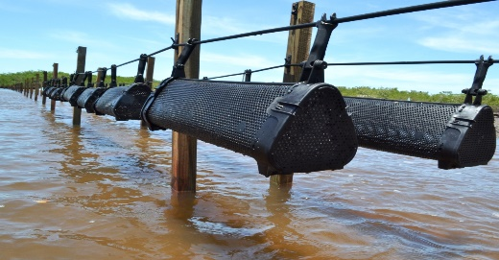
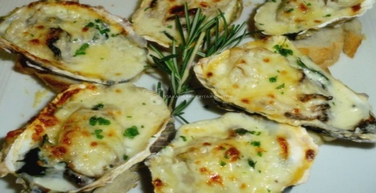
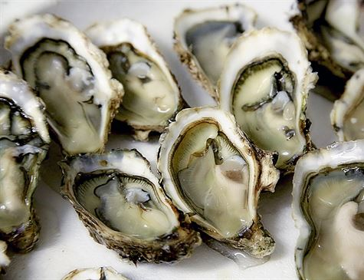
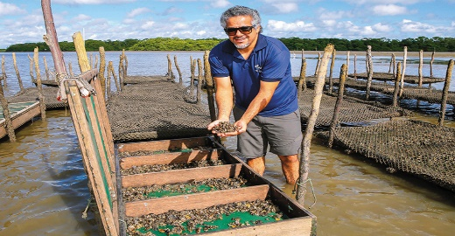
CRIAÇÃO DE OSTRA
CONHEÇA OS TEMAS QUE O SEBRAE TEM A OFERECER
COMERCIALIZAÇÃO
LEGISLAÇÃO
MERCADO
PRODUÇÃO
TÍTULO
TÍTULO
Resumo e link
Resumo e link
TÍTULO
TÍTULO
Resumo e link
Resumo e link

Slide 17
CADEIA PRODUTIVA DA AQUICULTURA
CONHEÇA NOSSAS ÁREAS
CRIAÇÃO DE CAMARÃO
CRIAÇÃO DE
OSTRA
CRIAÇÃO DE
PEIXE
CRIAÇÃO DE
PEIXE
ORNAMENTAL

Slide 18
CADEIA PRODUTIVA DA AQUICULTURA
CONHEÇA NOSSAS ÁREAS
CRIAÇÃO DE CAMARÃO
CRIAÇÃO DE
OSTRA
CRIAÇÃO DE
PEIXE
CRIAÇÃO DE
PEIXE
ORNAMENTAL

Slide 19
CRIAÇÃO DE PEIXE
O projeto de criação do peixe panga (pangasius) no Rio Grande do Norte, surgiu em fevereiro de 2017 com uma proposta de um ex-carcinicultor, sabendo do nosso potencial geográfico, qualidade das águas e nossa mão de obra especializada na atividade, com isso surgiu o desejo de um grupo de piscicultores solicitar uma autorização para criar o pangasius, junto ao Governo do Estado. Dentre as vantagens na produção do pangasius estão: a espécie possui um grande mercado no Brasil, em 2013 o Brasil já importava mais de 54 mil toneladas de filé de panga, em 2015 e 2016 o Brasil importou uma média de 42 mil toneladas, nos primeiros três meses de 2017 o Brasil importou 16 mil toneladas de filé de panga, produtividade de 50 a 60 toneladas/hectare com 4 a 5 peixes/m³, ciclos de menos de seis meses com peixes de 1,2Kg (usando berçários).
A atividade de produzir e comercializar a tilápia e o panga, quando tecnicamente bem orientada é muito rentável , principalmente quando grupos de produtores se unem para superar desafios e constituem associação ou cooperativa para organizar a produção, assistência técnica e comercialização, além do aumento do poder de barganha em compras de ração, utensílios e conquistar novos canais de comercialização.
VOCÊ SABIA QUE O SEBRAE PODE TE AJUDAR?
O SEBRAE/RN tem apoiado a cadeia produtiva da piscicultura de corte com ações para a regularização dos produtores, organização e manejo da produção e comercialização, sobretudo, buscando novos canais de comercialização da produção.
Além disso, nós podemos te ajudar, sabia? Conheça o nosso programa SEBRAETEC e saiba de que forma o Sebrae pode ajudar as micro e pequenas empresas, individualmente. [clique aqui e saiba mais]
CONHEÇA NOSSOS PRODUTOS PARA CRIAÇÃO DE PEIXE
QUERO INICIAR UMA PRODUÇÃO DE PEIXE
JÁ TENHO UMA PRODUÇÃO E DESEJO ORIENTAÇÕES TÉCNICAS
QUERO REGULARIZAR A MINHA PRODUÇÃO, LICENCIAMENTO DA ÁREA E CESSÃO DO USO DA ÁGUA
ORIENTAÇÕES SOBRE ASSOCIATIVISMO E OU COOPERATIVISMO
QUER SABER MAIS INFORMAÇÕES SOBRE CRIAÇÃO DE PEIXES?
CLIQUE AQUI

Slide 20
CRIAÇÃO DE PEIXE
O projeto de criação do peixe panga (pangasius) no Rio Grande do Norte, surgiu em fevereiro de 2017 com uma proposta de um ex-carcinicultor, sabendo do nosso potencial geográfico, qualidade das águas e nossa mão de obra especializada na atividade, com isso surgiu o desejo de um grupo de piscicultores solicitar uma autorização para criar o pangasius, junto ao Governo do Estado. Dentre as vantagens na produção do pangasius estão: a espécie possui um grande mercado no Brasil, em 2013 o Brasil já importava mais de 54 mil toneladas de filé de panga, em 2015 e 2016 o Brasil importou uma média de 42 mil toneladas, nos primeiros três meses de 2017 o Brasil importou 16 mil toneladas de filé de panga, produtividade de 50 a 60 toneladas/hectare com 4 a 5 peixes/m³, ciclos de menos de seis meses com peixes de 1,2Kg (usando berçários).
A atividade de produzir e comercializar a tilápia e o panga, quando tecnicamente bem orientada é muito rentável , principalmente quando grupos de produtores se unem para superar desafios e constituem associação ou cooperativa para organizar a produção, assistência técnica e comercialização, além do aumento do poder de barganha em compras de ração, utensílios e conquistar novos canais de comercialização.
VOCÊ SABIA QUE O SEBRAE PODE TE AJUDAR?
O SEBRAE/RN tem apoiado a cadeia produtiva da piscicultura de corte com ações para a regularização dos produtores, organização e manejo da produção e comercialização, sobretudo, buscando novos canais de comercialização da produção.
Além disso, nós podemos te ajudar, sabia? Conheça o nosso programa SEBRAETEC e saiba de que forma o Sebrae pode ajudar as micro e pequenas empresas, individualmente. [clique aqui e saiba mais]
CONHEÇA NOSSOS PRODUTOS PARA CRIAÇÃO DE PEIXE
QUERO INICIAR UMA PRODUÇÃO DE PEIXE
JÁ TENHO UMA PRODUÇÃO E DESEJO ORIENTAÇÕES TÉCNICAS
QUERO REGULARIZAR A MINHA PRODUÇÃO, LICENCIAMENTO DA ÁREA E CESSÃO DO USO DA ÁGUA
ORIENTAÇÕES SOBRE ASSOCIATIVISMO E OU COOPERATIVISMO
QUER SABER MAIS INFORMAÇÕES SOBRE CRIAÇÃO DE PEIXES?
CLIQUE AQUI

Slide 21
CRIAÇÃO DE PEIXE
QUERO INICIAR UMA PRODUÇÃO DE PEIXE
Se você quer iniciar uma produção de Peixe,
o Sebrae te ajuda!
Funciona assim: Um dos nossos consultores entrará em contato (online/presencial?) com você e fará um diagnóstico com suas demandas. Após isso, as empresas especializadas nessa área farão uma proposta de consultoria e o Sebrae pode subsidiar até 70% desse valor pra você. Vamos lá?
Antes de chamar um de nossos consultores, gostaria que você nos ajudasse a entender melhor suas necessidades...
Conhece alguma criação de peixe de cultivo?
Possui alguma propriedade para montar esse tipo de atividade?
Já cultivou alguma espécie de peixe?
Vai utilizar linhas de créditos para implantação da atividade da piscicultura?
SIM
NÃO
SIM
NÃO
SIM
NÃO
SIM
NÃO
Conhece alguma associação ou cooperativa que trabalha com peixe?
Participa ou já participou de alguma associação ou cooperativa?
Conhece algum grupo interessado em organizar produtores e constituir uma associação ou cooperativa?
Vai procurar um banco para financiar o investimento para montar sua produção ou será capital próprio?
SIM
NÃO
SIM
NÃO
SIM
NÃO
SIM
NÃO

Slide 22
CRIAÇÃO DE PEIXE
O projeto de criação do peixe panga (pangasius) no Rio Grande do Norte, surgiu em fevereiro de 2017 com uma proposta de um ex-carcinicultor, sabendo do nosso potencial geográfico, qualidade das águas e nossa mão de obra especializada na atividade, com isso surgiu o desejo de um grupo de piscicultores solicitar uma autorização para criar o pangasius, junto ao Governo do Estado. Dentre as vantagens na produção do pangasius estão: a espécie possui um grande mercado no Brasil, em 2013 o Brasil já importava mais de 54 mil toneladas de filé de panga, em 2015 e 2016 o Brasil importou uma média de 42 mil toneladas, nos primeiros três meses de 2017 o Brasil importou 16 mil toneladas de filé de panga, produtividade de 50 a 60 toneladas/hectare com 4 a 5 peixes/m³, ciclos de menos de seis meses com peixes de 1,2Kg (usando berçários).
A atividade de produzir e comercializar a tilápia e o panga, quando tecnicamente bem orientada é muito rentável , principalmente quando grupos de produtores se unem para superar desafios e constituem associação ou cooperativa para organizar a produção, assistência técnica e comercialização, além do aumento do poder de barganha em compras de ração, utensílios e conquistar novos canais de comercialização.
VOCÊ SABIA QUE O SEBRAE PODE TE AJUDAR?
O SEBRAE/RN tem apoiado a cadeia produtiva da piscicultura de corte com ações para a regularização dos produtores, organização e manejo da produção e comercialização, sobretudo, buscando novos canais de comercialização da produção.
Além disso, nós podemos te ajudar, sabia? Conheça o nosso programa SEBRAETEC e saiba de que forma o Sebrae pode ajudar as micro e pequenas empresas, individualmente. [clique aqui e saiba mais]
CONHEÇA NOSSOS PRODUTOS PARA CRIAÇÃO DE PEIXE
QUERO INICIAR UMA PRODUÇÃO DE PEIXE
JÁ TENHO UMA PRODUÇÃO E DESEJO ORIENTAÇÕES TÉCNICAS
QUERO REGULARIZAR A MINHA PRODUÇÃO, LICENCIAMENTO DA ÁREA E CESSÃO DO USO DA ÁGUA
ORIENTAÇÕES SOBRE ASSOCIATIVISMO E OU COOPERATIVISMO
QUER SABER MAIS INFORMAÇÕES SOBRE CRIAÇÃO DE PEIXES?
CLIQUE AQUI

Slide 23
CRIAÇÃO DE PEIXE
O projeto de criação do peixe panga (pangasius) no Rio Grande do Norte, surgiu em fevereiro de 2017 com uma proposta de um ex-carcinicultor, sabendo do nosso potencial geográfico, qualidade das águas e nossa mão de obra especializada na atividade, com isso surgiu o desejo de um grupo de piscicultores solicitar uma autorização para criar o pangasius, junto ao Governo do Estado. Dentre as vantagens na produção do pangasius estão: a espécie possui um grande mercado no Brasil, em 2013 o Brasil já importava mais de 54 mil toneladas de filé de panga, em 2015 e 2016 o Brasil importou uma média de 42 mil toneladas, nos primeiros três meses de 2017 o Brasil importou 16 mil toneladas de filé de panga, produtividade de 50 a 60 toneladas/hectare com 4 a 5 peixes/m³, ciclos de menos de seis meses com peixes de 1,2Kg (usando berçários).
A atividade de produzir e comercializar a tilápia e o panga, quando tecnicamente bem orientada é muito rentável , principalmente quando grupos de produtores se unem para superar desafios e constituem associação ou cooperativa para organizar a produção, assistência técnica e comercialização, além do aumento do poder de barganha em compras de ração, utensílios e conquistar novos canais de comercialização.
VOCÊ SABIA QUE O SEBRAE PODE TE AJUDAR?
O SEBRAE/RN tem apoiado a cadeia produtiva da piscicultura de corte com ações para a regularização dos produtores, organização e manejo da produção e comercialização, sobretudo, buscando novos canais de comercialização da produção.
Além disso, nós podemos te ajudar, sabia? Conheça o nosso programa SEBRAETEC e saiba de que forma o Sebrae pode ajudar as micro e pequenas empresas, individualmente. [clique aqui e saiba mais]
CONHEÇA NOSSOS PRODUTOS PARA CRIAÇÃO DE PEIXE
QUERO INICIAR UMA PRODUÇÃO DE PEIXE
JÁ TENHO UMA PRODUÇÃO E DESEJO ORIENTAÇÕES TÉCNICAS
QUERO REGULARIZAR A MINHA PRODUÇÃO, LICENCIAMENTO DA ÁREA E CESSÃO DO USO DA ÁGUA
ORIENTAÇÕES SOBRE ASSOCIATIVISMO E OU COOPERATIVISMO
QUER SABER MAIS INFORMAÇÕES SOBRE CRIAÇÃO DE PEIXES?
CLIQUE AQUI

Slide 24
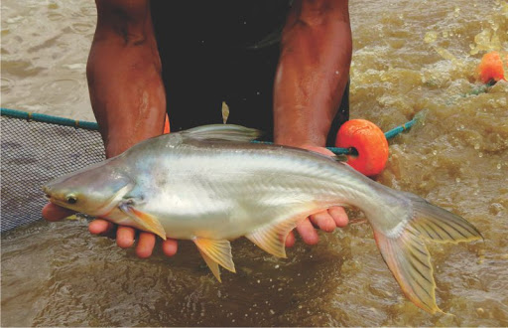
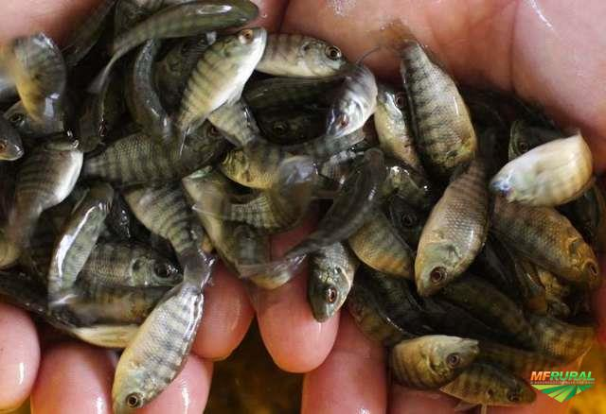
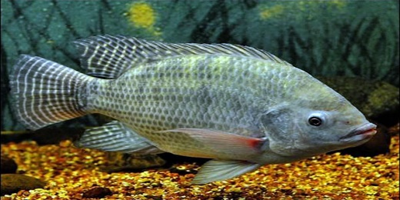
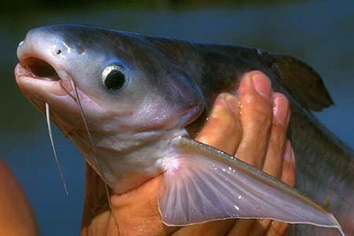
CRIAÇÃO DE PEIXE
CONHEÇA OS TEMAS QUE O SEBRAE TEM A OFERECER
COMERCIALIZAÇÃO
LEGISLAÇÃO
MERCADO
PRODUÇÃO
TÍTULO
TÍTULO
Resumo e link
Resumo e link
TÍTULO
TÍTULO
Resumo e link
Resumo e link

Slide 25
CADEIA PRODUTIVA DA AQUICULTURA
CONHEÇA NOSSAS ÁREAS
CRIAÇÃO DE CAMARÃO
CRIAÇÃO DE
OSTRA
CRIAÇÃO DE
PEIXE
CRIAÇÃO DE
PEIXE
ORNAMENTAL

Slide 26
CADEIA PRODUTIVA DA AQUICULTURA
CONHEÇA NOSSAS ÁREAS
CRIAÇÃO DE CAMARÃO
CRIAÇÃO DE
OSTRA
CRIAÇÃO DE
PEIXE
CRIAÇÃO DE
PEIXE
ORNAMENTAL

Slide 27
CRIAÇÃO DE PEIXE ORNAMENTAL
A criação de peixes, também conhecida como piscicultura, é subdividida na categoria dos peixes de corte, que são aqueles destinados a alimentação, e peixes ornamentais, que são destinados ao mercado de animais PET, para criação em aquários, por exemplo. Segundo dados da Associação Brasileira da Indústria de Produtos para Animais de Estimação (Abinpet), hoje, no Brasil, os peixes ornamentais ocupam o 4° lugar no ranking dos pets, ficando atrás dos cães, gatos e aves, respectivamente. Já no cenário mundial a coisa é diferente, os peixes estão em primeiro lugar com 655 milhões de espécimes, contra 360 milhões de cães, por exemplo, que está em segundo lugar na preferência mundial entre os pets.
Dados do Instituto Brasileiro de Geografia e Estatísticas (IBGE), mostram que cerca de 11 milhões de brasileiros mantêm aquários em casa, e segundo a Associação Brasileira de Aquariofilia (Abraqua) esse número pode chegar a 18 milhões. A criação de peixes ornamentais tem se mostrado uma boa opção, principalmente porque exige uma pequena área para a produção, comparado com outras culturas, e promete uma boa taxa de retorno, visto que o peixe produzido tem um bom valor agregado e não é vendido em quilo, como no caso da piscicultura de corte, e sim em unidades.
VOCÊ SABIA QUE O SEBRAE PODE TE AJUDAR?
O Sebrae/RN tem apoiado a cadeia produtiva da piscicultura ornamental com ações para a regularização dos produtores e organização da comercialização, e conta com o apoio de alguns parceiros como a UFRN/EAJ, por exemplo.
Além disso, nós podemos te ajudar, sabia? Conheça o nosso programa SEBRAETEC e saiba de que forma o Sebrae pode ajudar as micro e pequenas empresas, individualmente. [clique aqui e saiba mais]
CONHEÇA NOSSOS PRODUTOS PARA CRIAÇÃO DE PEIXE ORNAMENTAL!
QUERO INICIAR UMA PRODUÇÃO/LOJA DE PEIXES ORNAMENTAIS
JÁ TENHO UMA PRODUÇÃO E DESEJO ORIENTAÇÕES TÉCNICAS
QUERO REGULARIZAR A MINHA PRODUÇÃO/LOJA DE PEIXES ORNAMENTAIS
QUERO UMA CONSULTORIA PERSONALIZADA
QUER SABER MAIS INFORMAÇÕES SOBRE CRIAÇÃO DE PEIXES ORNAMENTAIS? CLIQUE AQUI

Slide 28
CRIAÇÃO DE PEIXE ORNAMENTAL
A criação de peixes, também conhecida como piscicultura, é subdividida na categoria dos peixes de corte, que são aqueles destinados a alimentação, e peixes ornamentais, que são destinados ao mercado de animais PET, para criação em aquários, por exemplo. Segundo dados da Associação Brasileira da Indústria de Produtos para Animais de Estimação (Abinpet), hoje, no Brasil, os peixes ornamentais ocupam o 4° lugar no ranking dos pets, ficando atrás dos cães, gatos e aves, respectivamente. Já no cenário mundial a coisa é diferente, os peixes estão em primeiro lugar com 655 milhões de espécimes, contra 360 milhões de cães, por exemplo, que está em segundo lugar na preferência mundial entre os pets.
Dados do Instituto Brasileiro de Geografia e Estatísticas (IBGE), mostram que cerca de 11 milhões de brasileiros mantêm aquários em casa, e segundo a Associação Brasileira de Aquariofilia (Abraqua) esse número pode chegar a 18 milhões. A criação de peixes ornamentais tem se mostrado uma boa opção, principalmente porque exige uma pequena área para a produção, comparado com outras culturas, e promete uma boa taxa de retorno, visto que o peixe produzido tem um bom valor agregado e não é vendido em quilo, como no caso da piscicultura de corte, e sim em unidades.
VOCÊ SABIA QUE O SEBRAE PODE TE AJUDAR?
O Sebrae/RN tem apoiado a cadeia produtiva da piscicultura ornamental com ações para a regularização dos produtores e organização da comercialização, e conta com o apoio de alguns parceiros como a UFRN/EAJ, por exemplo.
Além disso, nós podemos te ajudar, sabia? Conheça o nosso programa SEBRAETEC e saiba de que forma o Sebrae pode ajudar as micro e pequenas empresas, individualmente. [clique aqui e saiba mais]
CONHEÇA NOSSOS PRODUTOS PARA CRIAÇÃO DE PEIXE ORNAMENTAL!
QUERO INICIAR UMA PRODUÇÃO/LOJA DE PEIXES ORNAMENTAIS
JÁ TENHO UMA PRODUÇÃO E DESEJO ORIENTAÇÕES TÉCNICAS
QUERO REGULARIZAR A MINHA PRODUÇÃO/LOJA DE PEIXES ORNAMENTAIS
QUERO UMA CONSULTORIA PERSONALIZADA
QUER SABER MAIS INFORMAÇÕES SOBRE CRIAÇÃO DE PEIXES ORNAMENTAIS? CLIQUE AQUI

Slide 29
CRIAÇÃO DE PEIXE ORNAMENTAL
QUERO INICIAR UMA PRODUÇÃO/LOJA DE PEIXES ORNAMENTAIS
Se você quer iniciar uma produção/loja de peixes ornamentais, o Sebrae te ajuda!
Funciona assim: Um dos nossos consultores entrará em contato (online/presencial?) com você e fará um diagnóstico com suas demandas. Após isso, as empresas especializadas nessa área farão uma proposta de consultoria e o Sebrae pode subsidiar até 70% desse valor pra você. Vamos lá?
Antes de chamar um de nossos consultores, gostaria que você nos ajudasse a entender melhor suas necessidades...
Você conhece alguma criação/loja de Peixes Ornamentais?
Já teve alguma experiência com produção/loja de peixes ornamentais?
Já tem um lugar para montar sua produção/loja de peixes ornamentais?
Vai procurar um banco para financiar o investimento para montar sua produção/loja de peixes ornamentais?
SIM
NÃO
SIM
NÃO
SIM
NÃO
SIM
NÃO

Slide 30
CRIAÇÃO DE PEIXE ORNAMENTAL
A criação de peixes, também conhecida como piscicultura, é subdividida na categoria dos peixes de corte, que são aqueles destinados a alimentação, e peixes ornamentais, que são destinados ao mercado de animais PET, para criação em aquários, por exemplo. Segundo dados da Associação Brasileira da Indústria de Produtos para Animais de Estimação (Abinpet), hoje, no Brasil, os peixes ornamentais ocupam o 4° lugar no ranking dos pets, ficando atrás dos cães, gatos e aves, respectivamente. Já no cenário mundial a coisa é diferente, os peixes estão em primeiro lugar com 655 milhões de espécimes, contra 360 milhões de cães, por exemplo, que está em segundo lugar na preferência mundial entre os pets.
Dados do Instituto Brasileiro de Geografia e Estatísticas (IBGE), mostram que cerca de 11 milhões de brasileiros mantêm aquários em casa, e segundo a Associação Brasileira de Aquariofilia (Abraqua) esse número pode chegar a 18 milhões. A criação de peixes ornamentais tem se mostrado uma boa opção, principalmente porque exige uma pequena área para a produção, comparado com outras culturas, e promete uma boa taxa de retorno, visto que o peixe produzido tem um bom valor agregado e não é vendido em quilo, como no caso da piscicultura de corte, e sim em unidades.
VOCÊ SABIA QUE O SEBRAE PODE TE AJUDAR?
O Sebrae/RN tem apoiado a cadeia produtiva da piscicultura ornamental com ações para a regularização dos produtores e organização da comercialização, e conta com o apoio de alguns parceiros como a UFRN/EAJ, por exemplo.
Além disso, nós podemos te ajudar, sabia? Conheça o nosso programa SEBRAETEC e saiba de que forma o Sebrae pode ajudar as micro e pequenas empresas, individualmente. [clique aqui e saiba mais]
CONHEÇA NOSSOS PRODUTOS PARA CRIAÇÃO DE PEIXE ORNAMENTAL!
QUERO INICIAR UMA PRODUÇÃO/LOJA DE PEIXES ORNAMENTAIS
JÁ TENHO UMA PRODUÇÃO E DESEJO ORIENTAÇÕES TÉCNICAS
QUERO REGULARIZAR A MINHA PRODUÇÃO/LOJA DE PEIXES ORNAMENTAIS
QUERO UMA CONSULTORIA PERSONALIZADA
QUER SABER MAIS INFORMAÇÕES SOBRE CRIAÇÃO DE PEIXES ORNAMENTAIS? CLIQUE AQUI

Slide 31
CRIAÇÃO DE PEIXE ORNAMENTAL
A criação de peixes, também conhecida como piscicultura, é subdividida na categoria dos peixes de corte, que são aqueles destinados a alimentação, e peixes ornamentais, que são destinados ao mercado de animais PET, para criação em aquários, por exemplo. Segundo dados da Associação Brasileira da Indústria de Produtos para Animais de Estimação (Abinpet), hoje, no Brasil, os peixes ornamentais ocupam o 4° lugar no ranking dos pets, ficando atrás dos cães, gatos e aves, respectivamente. Já no cenário mundial a coisa é diferente, os peixes estão em primeiro lugar com 655 milhões de espécimes, contra 360 milhões de cães, por exemplo, que está em segundo lugar na preferência mundial entre os pets.
Dados do Instituto Brasileiro de Geografia e Estatísticas (IBGE), mostram que cerca de 11 milhões de brasileiros mantêm aquários em casa, e segundo a Associação Brasileira de Aquariofilia (Abraqua) esse número pode chegar a 18 milhões. A criação de peixes ornamentais tem se mostrado uma boa opção, principalmente porque exige uma pequena área para a produção, comparado com outras culturas, e promete uma boa taxa de retorno, visto que o peixe produzido tem um bom valor agregado e não é vendido em quilo, como no caso da piscicultura de corte, e sim em unidades.
VOCÊ SABIA QUE O SEBRAE PODE TE AJUDAR?
O Sebrae/RN tem apoiado a cadeia produtiva da piscicultura ornamental com ações para a regularização dos produtores e organização da comercialização, e conta com o apoio de alguns parceiros como a UFRN/EAJ, por exemplo.
Além disso, nós podemos te ajudar, sabia? Conheça o nosso programa SEBRAETEC e saiba de que forma o Sebrae pode ajudar as micro e pequenas empresas, individualmente. [clique aqui e saiba mais]
CONHEÇA NOSSOS PRODUTOS PARA CRIAÇÃO DE PEIXE ORNAMENTAL!
QUERO INICIAR UMA PRODUÇÃO/LOJA DE PEIXES ORNAMENTAIS
JÁ TENHO UMA PRODUÇÃO E DESEJO ORIENTAÇÕES TÉCNICAS
QUERO REGULARIZAR A MINHA PRODUÇÃO/LOJA DE PEIXES ORNAMENTAIS
QUERO UMA CONSULTORIA PERSONALIZADA
QUER SABER MAIS INFORMAÇÕES SOBRE CRIAÇÃO DE PEIXES ORNAMENTAIS? CLIQUE AQUI

Slide 32
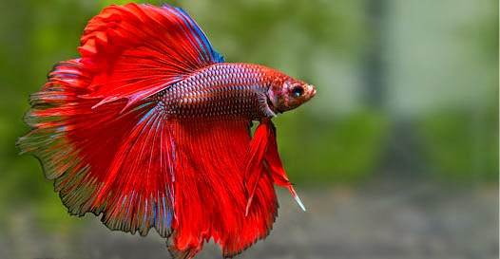
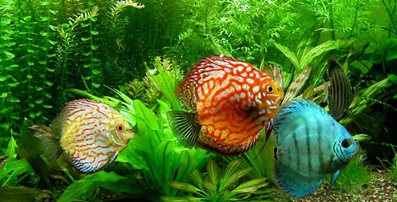
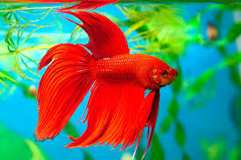
CRIAÇÃO DE PEIXE ORNAMENTAL
CONHEÇA OS TEMAS QUE O SEBRAE TEM A OFERECER
COMERCIALIZAÇÃO
LEGISLAÇÃO
MERCADO
PRODUÇÃO
TÍTULO
TÍTULO
Resumo e link
Resumo e link
TÍTULO
TÍTULO
Resumo e link
Resumo e link

Slide 33
CADEIA PRODUTIVA DA AQUICULTURA
CONHEÇA NOSSAS ÁREAS
CRIAÇÃO DE CAMARÃO
CRIAÇÃO DE
OSTRA
CRIAÇÃO DE
PEIXE
CRIAÇÃO DE
PEIXE
ORNAMENTAL

